Slide 1
Ігровий застосунок моделювання поведінки інтелектуальних агентів у 3D RPG з використанням ігровому рушії Unity.
Виконав: Терешкович Максим Олександрович
Керівник: доцент, к.т.н. Фіногенов Олексій Дмитрович

Slide 2
Актуальність теми
Розробка ігор, особливо в жанрі RPG, є актуальною та динамічною сферою, яка приваблює мільйони гравців завдяки можливості занурення у захоплюючі віртуальні світи. (финансовые графики, количество игр, улучшение ши интелектов

Slide 3
Мета та призначення
Метою розробки є розширення спектру моделей поведінки інтелектуальних агентів в ігровому застосунку 3D RPG в Unity.

Slide 4
Задачі
Реалізація ігрового інтерфейсу.
Реалізація механік бою.
Реалізація функціоналу інвентарю, магазинів та ігрової економіки.
Реалізація функціонали створення та використання магії.
Реалізація функціоналу взаємодії з ігровими об’єктами.
Реалізація розширеного інтелекту ворогів.
(Cистема розвитку)

Slide 5
Загальні класи ігор
Фінансова
Показать механику и улучшение

Slide 6
Існуючі рішення
Добавить с еще одними играми сравнение
Функціоналі | My 3D RPG | Crimson Keep
Різні Вороги | + | +
Різні Головні герої | + | -
Досвідчений ШІ ворогів | + | -
Взаємодія з НПС | + | -
Візуальна складова | + | +

Slide 7
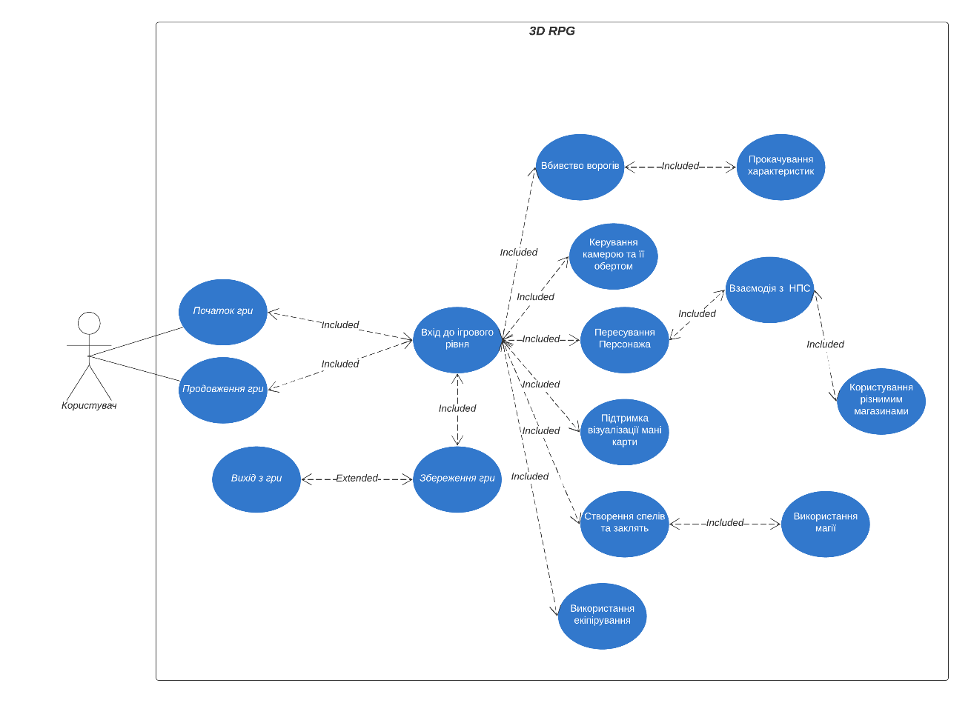
Варіанти використання

Slide 8


Засоби розробки (гит хаб photoshop)

Slide 9
Ігровий інтелект (структура элементов игры)

Slide 10
Демонстрація

Slide 11
Висновки
Більшість поставлених на переддипломну практику задачі були виконані в повному обсязі. Розроблено програмне забезпечення, що вирішує всі поставлені функціональні задачі, такі як ігровий інтерфейс, механіки бою, функціонал магії та економіки, інтелект врогів і взаємодію з ігровими об’єктами. Також було написано три розділи пояснювальної записки для дипломної роботи.

Slide 12
Дякую за увагу

